Slide 1
Deltagelsesmuligheder for alle børn

Slide 2
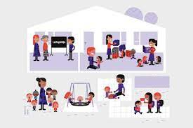
Hvor står vi i Danmark?
Hver 5. barn vokser op i en familie, hvor de ikke får de rette udviklingsmuligheder
8% får diagnose inden de bliver 10 år
Der er sket en fordobling af børn med adfærdsforstyrrelser i de sidste 20 år.
19% af danske dagtilbud leverer det som forskning vil betegner som høj kvalitet
Dina Sørensen, EVA

Slide 3
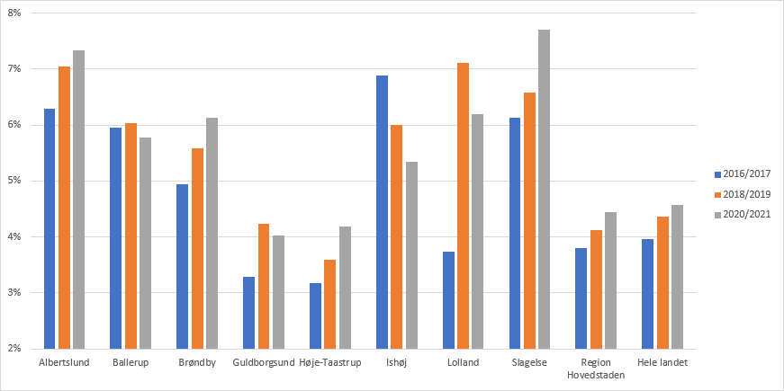
Udvikling i segregeringsgraden i Albertslunds skoler 2016-2021

Slide 4
Hvorfor deltagelsesmuligheder?
Fra inklusion til deltagelsesmuligheder
Deltagelse, som mulighed for at:
Tilkaldt værdighed
Blive inddraget
Få indflydelse
Bidrage til det, som foregår – fagligt og socialt
Foto: https://resonans.dk/dialog-og-demokratiformer/
Kilde: Christina Holm Poulsen, lektor i pædagogisk psykolog, phd.
Notes:
Inklusion handler om tit om placering af børn og økonomi frem for kvaliteter
Debat, som lukker lidt ned
Deltagelsesmuligheder – hvad handler inklusion egentlig om. Hvornår oplever børn at være inkluderet – usikker på, hvad man skal kigge efter.
Deltagelse, som mulighed for at:
blive inddraget i det, som foregår
Bidrage til det, som foregår (socialt og fagligt)
Indflydelse
Tilkaldt værdighed
Noget at kigge efter og arbejde med

Slide 5
Relations betydning
Kilde: Louise Klinge
/
Notes:
En god skolegang udgør en vigtig resiliensfremmende faktor, og skolen skal være et godt være- og lærested for alle børn. Børn har jævnligt brug for at mærke, at de betyder noget for læreren/pædagogen.
Mange børn oplever lyst til at gå i skole gennem relationerne til de voksne og relationerne til deres kammerater. De sociale relationer i klassen skal udgøre et fællesskab, hvor alle børn og voksne bidrager til de bedste betingelser for, at alle har mulighed for at deltage på den måde, man kan, og trives godt.
Tænk tilbage på en lærer, pædagog eller anden voksen, som betød meget for dig i skolen
– og del det med en kollega ved næste lejlighed.
Lærere og pædagoger er rollemodeller, og i børnesprog kan det udtrykkes så enkelt, at når de voksne er søde ved børnene og hinanden, bliver børnene også sødere ved hinanden. Når læreren og pædagogen gør deres bedste for at afstemme sig positivt med børnene og skabe rum for de omsorgsetiske handlinger, skaber de et omsorgsfuldt miljø mellem børnene, hvor børnene også hjælper, trøster og støtter hinanden.
1. Selvbestemmelse
Når undervisningen tilrettelægges, sådan at børnene bliver inddraget og involveret, virker det meget motiverende på børnenes lyst til at deltage i undervisningen. Det kan tilrettelægges i delelementer, hvor børnene får mulighed for at vælge og præge aktiviteterne, og det kan også handle om, at læreren og pædagogen er tydelige i at forklare, hvad der skal læres og hvorfor, således at børnene kan se meningen og have medbestemmelse omkring det, de skal lave.
2. Samhørighed
Behovet for samhørighed handler om at opleve, at man er en værdifuld del af klassens fællesskab. Det at more sig og grine sammen er et godt eksempel på noget, der kan udløse en stor samhørighedsfølelse i en klasse, både børnene imellem og mellem børn og voksne.
3. Kompetence
Alle mennesker har behov for at opleve sig selv som kompetent og kunne mestre såvel hverdagshandlinger som nye udfordringer. Barnet oplever sig selv som kompetent, når det kan mestre en given situation i skolen og håndtere de krav, der stilles.
Som lærer og pædagog er det vigtigt at have forventninger til barnets mestring. Det, at barnet oplever, at den voksne forventer noget af barnet og tror på, at barnet kan, er med til at give barnet oplevelsen af kompetence. Det er også vigtigt, at der ikke skabes selvopfyldende profetier, hvor børn ’skånes’ og italesættes som 'nogle, man ikke skal have for høje forventninger til'. Nogle gange kan læreren og pædagogen formå at udfordre børn til at klare noget, som de slet ikke troede, at de kunne. Naturligvis med blik for den nærmeste udviklingszone, så kravene er passende for det enkelte barn.

Slide 6
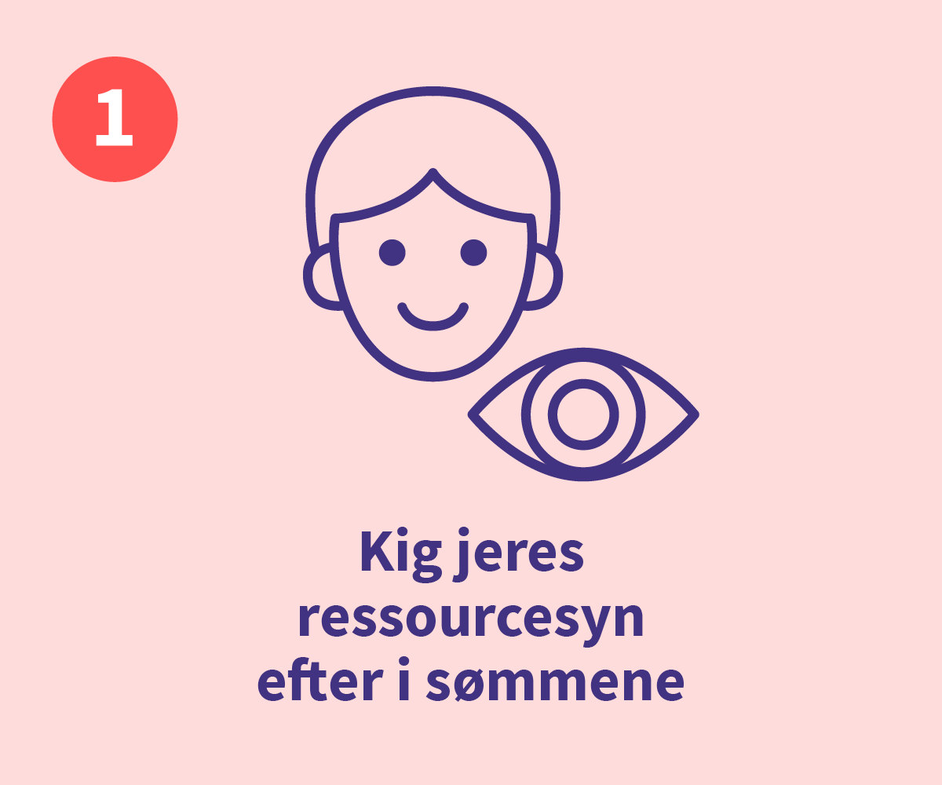
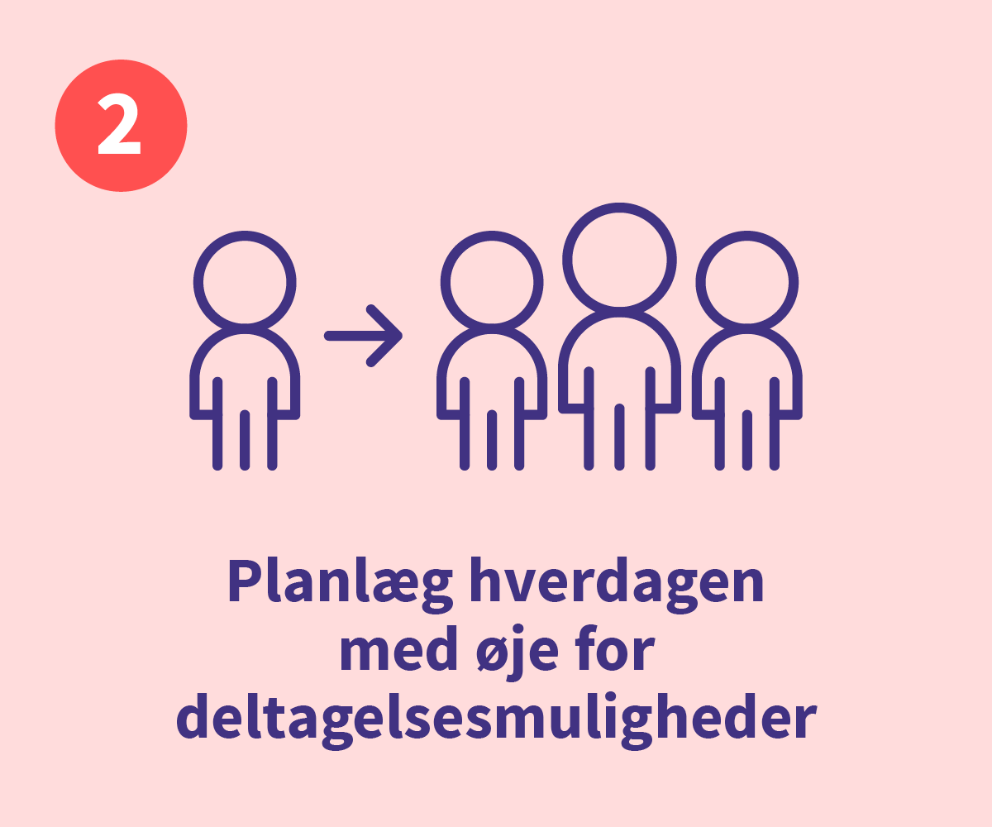
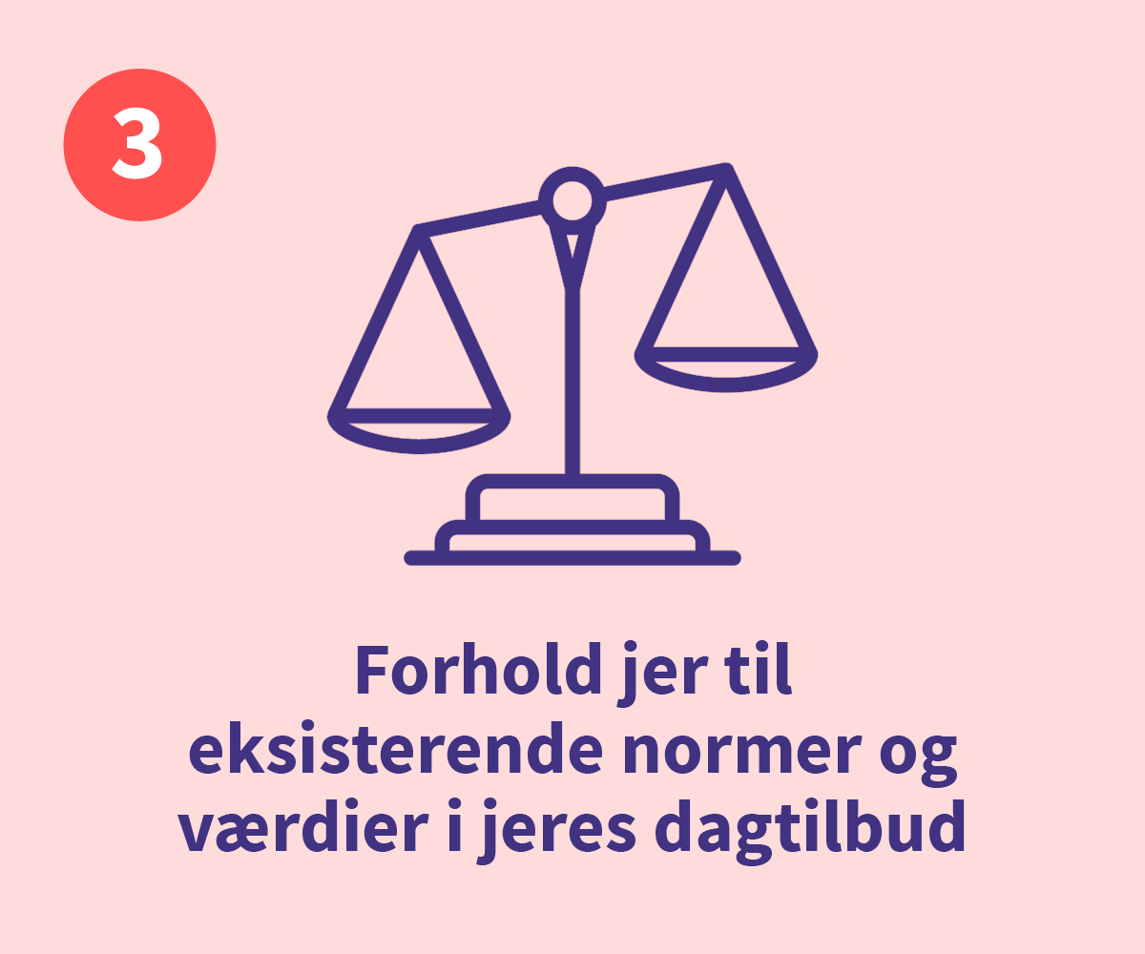
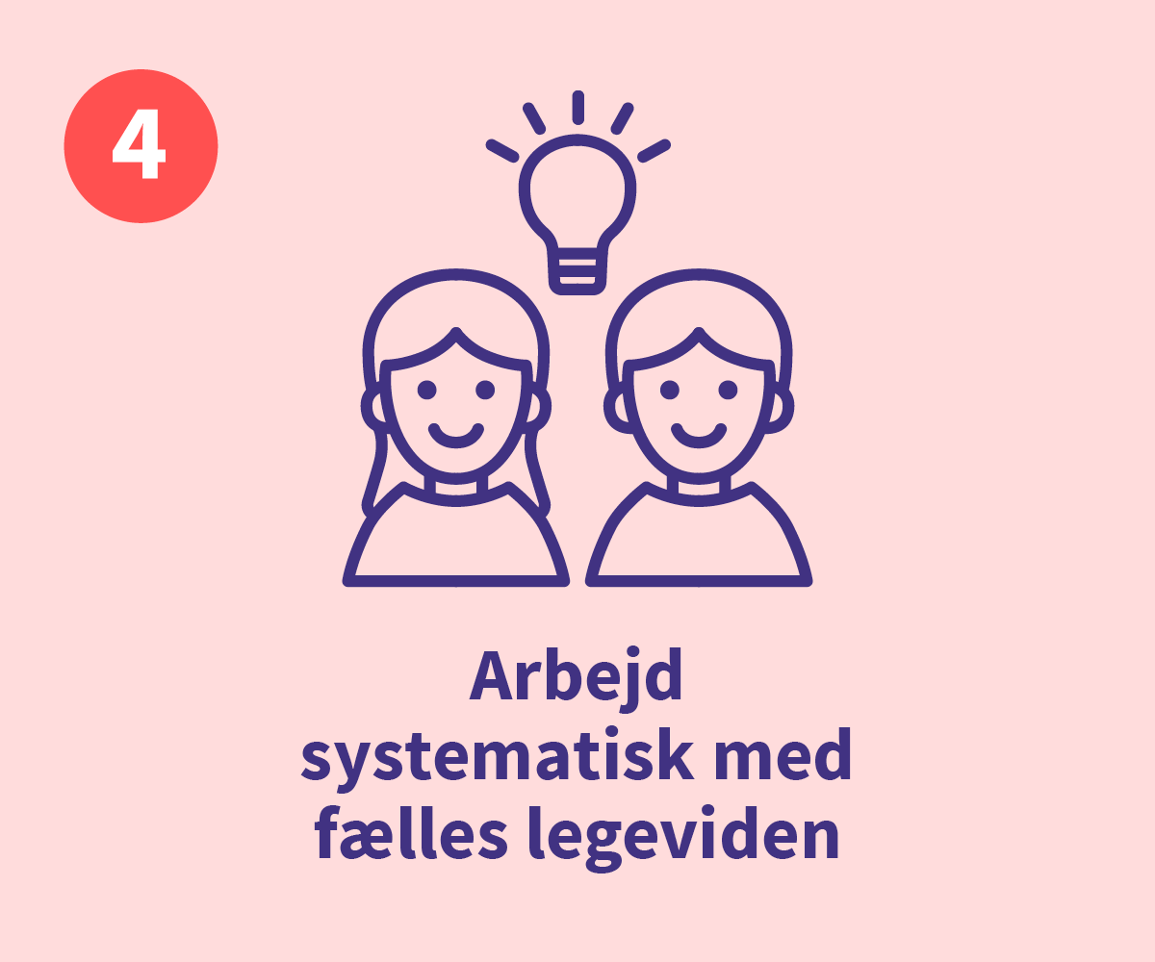
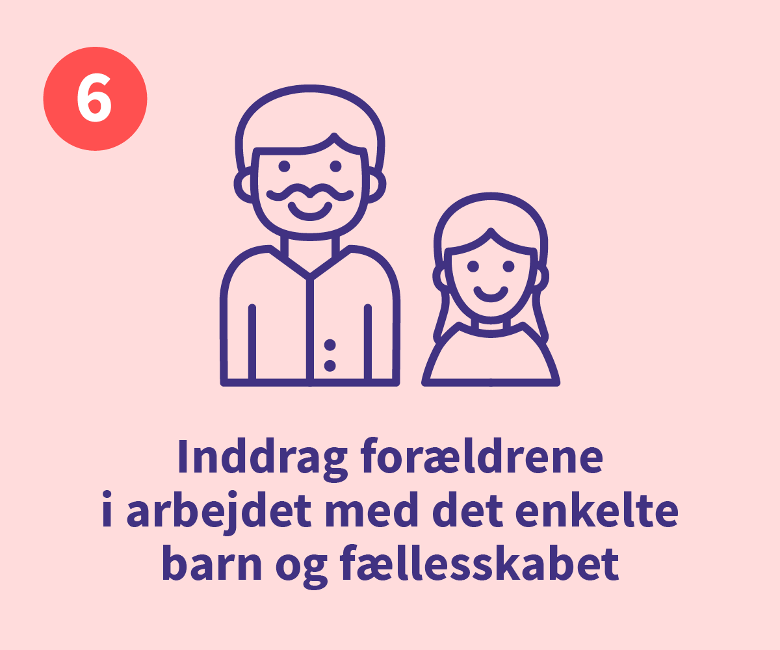
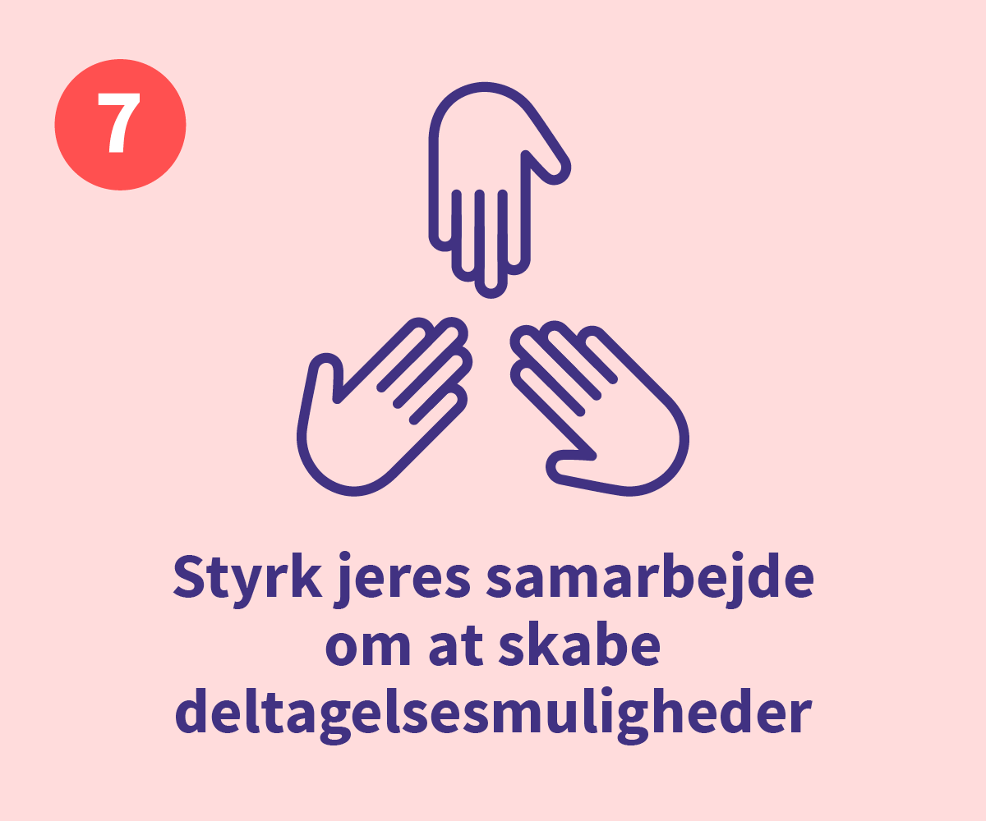
7 gode råd til at skabe deltagelsesmuligheder for alle børn
Line Buer Bjerre, EVA 2021
Notes:
1: Det er nemt at blive enige om, at børn, der bliver mødt og italesat som ressourcefulde, har stærkere grobund for at trives og udvikle sig. Men når børns adfærd opleves som grænseover­skridende, kan det være en udfordring at forstå barnet og holde opmærksomheden på dets ressourcer. Overvej derfor, hvordan I kan støtte hinanden i at holde fast i ressourcesynet, når det er svært.
2: observere, være aktive eller være dem, der tager initiativet. Men hvis ét eller flere børn over tid deltager perifært og udelukkende er observerende, så overvej, hvordan I kan give børnene flere erfaringer med at være aktive eller tage initiativ – fx i mindre grupper, der er et oplagt rum til at tage afsæt i barnets præferencer og bringe dets ressourcer i spil.
3: Børn, der har andre kulturelle koder for leg, rutiner, aktiviteter og samspil end dagtilbuddets gængse, kan have svært at komme ind i fællesskabet og opnå anerkendelse for deres erfaringer og input. Reflekter derfor over, hvordan jeres normer og værdier får indflydelse på, hvordan I tilrettelægger det pædago­giske læringsmiljø, hvad I forventer af børnene, og ikke mindst hvordan I formår at forny den pædagogiske praksis med plads til alle børns interesser og bidrag.
4: Børns selvinitierede leg er helt central for børns deltagelses­muligheder i børnefællesskabet og er et område, hvor pædago­gisk personale kan opleve, at det er særligt vanskeligt at understøtte børn i udsatte positioner. Børn har varieret viden om, hvad og hvordan man kan lege. Overvej derfor, om jeres børnegruppe vil have gavn af at få flere fælles historier, oplevelser og temaer at lege med og ud fra. Arbejd systematisk med at øge børnegrup­pens fælles legeviden og understøtte at lege, der bygger på de fælles erfaringer ved at tilbyde børnene relevante rekvisitter, gode legesteder og inspiration til legens udfoldelse.
5: Empatisk nysgerrighed på børnenes perspektiver på det pædagogiske læringsmiljø kan give nye indsigter og inspirere til nye måder at indrette praksis. Undersøg, hvordan det er at være barn i det pædagogiske læringsmiljø – i garderoben, under måltidet og på legepladsen. Hvad har børnene mulighed for at gøre sig af erfaringer, og hvad er de særligt optagede af?
6: Forældrene har indsigt i, hvad der kan være udfordrende for barnet, men også hvad der giver barnet succesoplevelser. Et godt samarbejde med forældrene kan derfor bidrage til at fastholde blikket på barnets ressourcer. Samtidig kan dagtilbuddet inddrage forældregruppen som rollemodeller for et inkluderende fællesskab, fx ved at understøtte, at der tales positivt om hele børnegruppen, og at legeaftaler og relationer understøttes med inklusion af alle børn.
7: Det kræver alle hænder på stuen at skabe et inkluderende læringsmiljø. Det er vigtigt at være enige om, hvilke handlinger, der skal til, og hvilke prioriteringer der skal foretages i løbet af dagen. Det kan handle om alt fra at skabe ro og struktur i overgange til at sørge for, at et barn kan fordybe sig i en leg med biler i stedet for at deltage i samling. Samarbejdet kræver også fælles faglige refleksioner, fx i forhold til arbejdsdeling og opfølgning på, om der er brug for at justere jeres indsatser.

Slide 7
Målsætning: Deltagelsesmuligheder for alle børn
MÅL
Flere børn bliver aktive deltagere i de almene børnefælleskaber
Alle børn oplever at være medskaber af pædagogiske aktiviteter eller af undervisningen
Fald i børnenes fravær

